Slide 1
«ТВОЯ БЕЗОПАСНОСТЬ ДОМА»
Выполнила: Макарова А.В.,
воспитатель
МДОБУ д/с 12
«Золотой ключик»

Slide 2
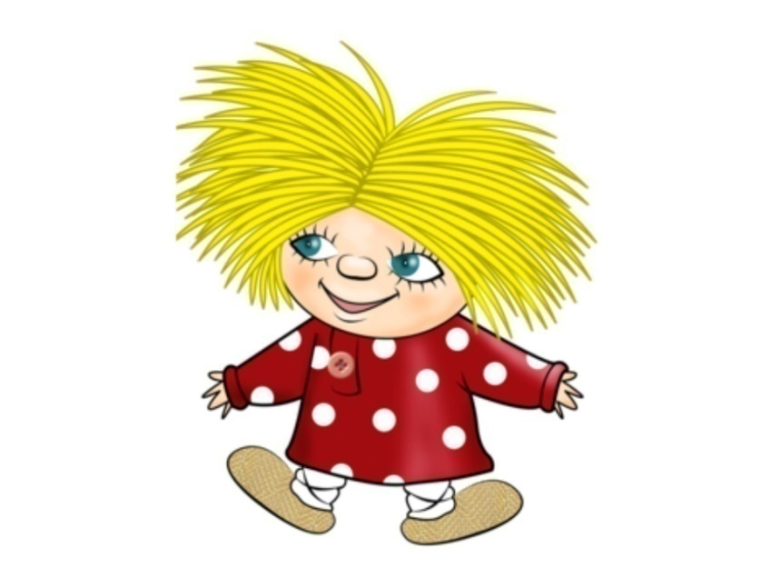
Здравствуйте , ребята!
Я Домовенок Кузя.
Люблю пошалить и пошутить.
А еще, я оберегаю детей и их здоровье!
Сегодня, я вам расскажу о правилах безопасности дома.

Slide 3
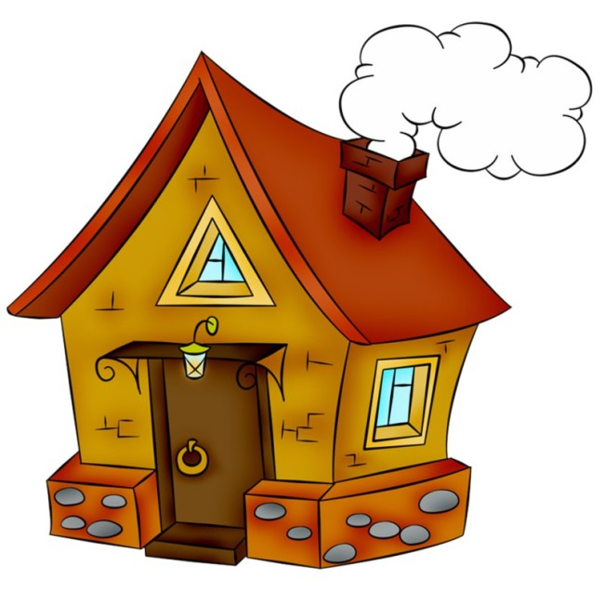
Много правил есть на свете,
Их должны запомнить дети!
Чтобы БЕЗОПАСНО жить –
Нужно с ПРАВИЛОМ дружить!

Slide 4
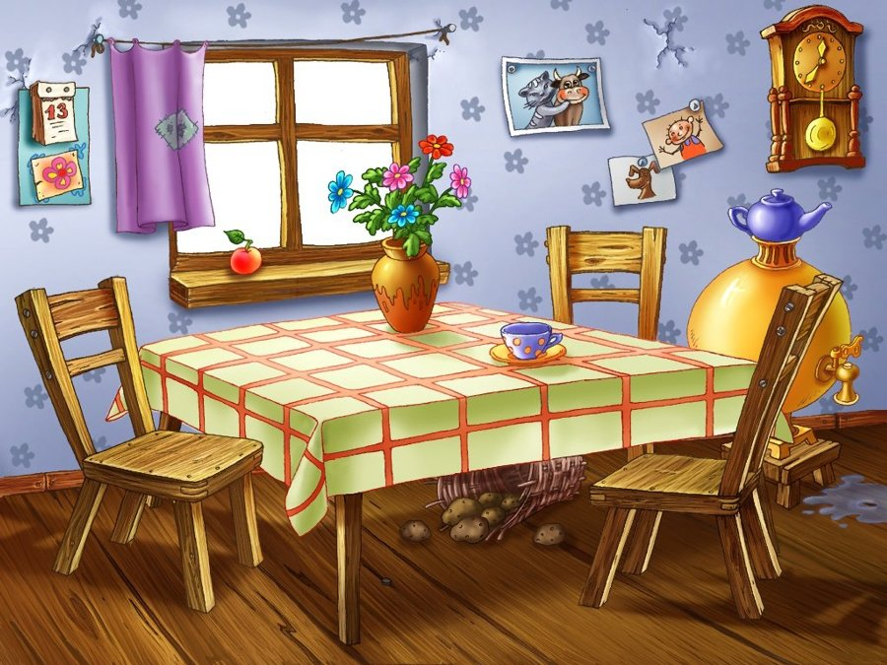
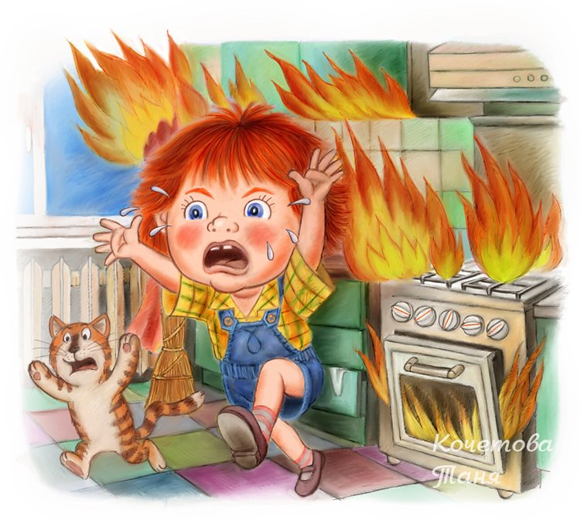
Дома- смех, тепло, уют…
Дома мама с папой ждут!
Но и дома могут вас подстерегать опасности!
Для того и нужно знать основы безопасности!

Slide 5
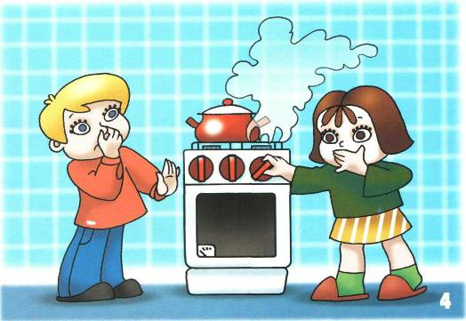
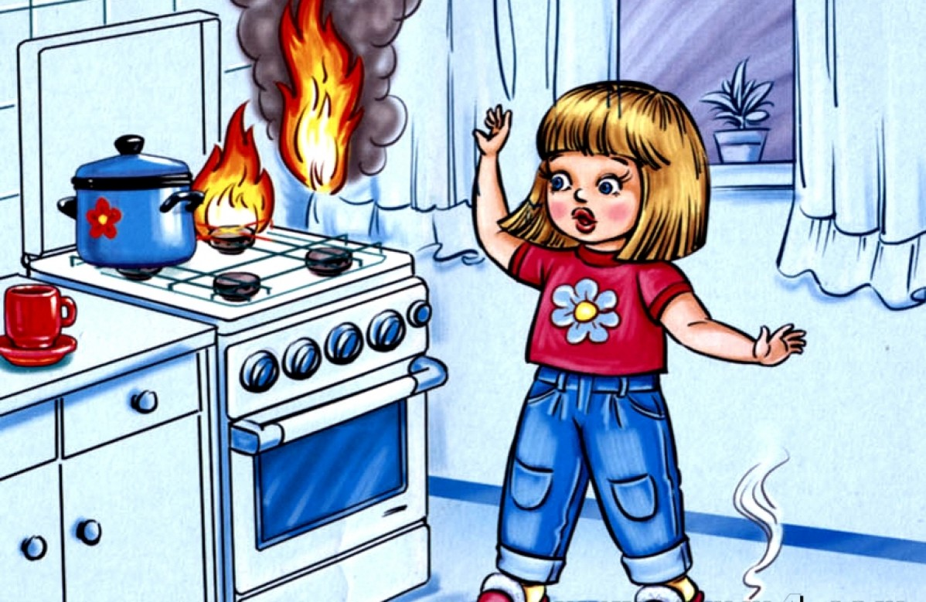
Газ опасен для здоровья,
Отравленье, взрыв, пожар.
От плиты держись подальше
Ведь опасен сильный жар.
Если дома появился сильный дым-
Ты не прячься, позвони по «01».

Slide 6
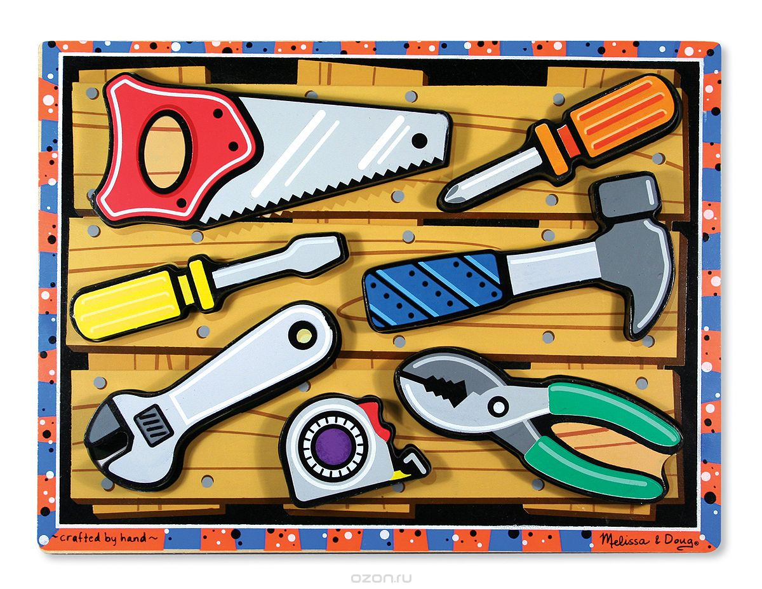
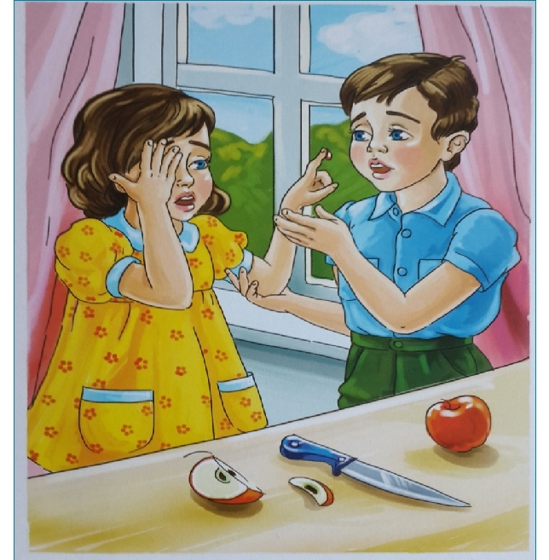
Инструменты папины
Брать не будем мы,
Ведь они тяжёлые,
Острые они.
Надо взрослым помогать,
Но нельзя без спроса брать
Нож, пилу и молоток!
Осторожным будь, дружок!

Slide 7
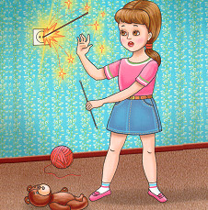
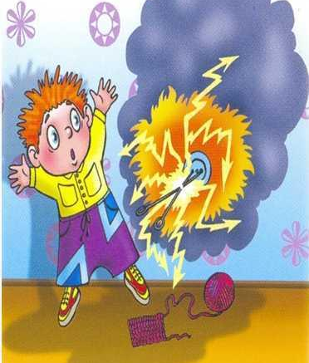
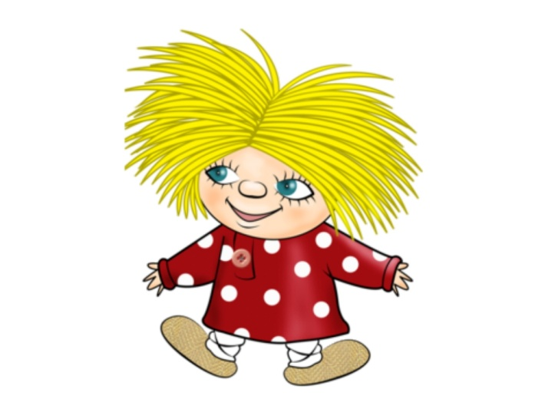
Вот розетка на стене:
Надо знать - тебе и мне,
Что в неё карандаши
Не вставляют малыши.
Это дырочки не тронь -
Вспыхнет сразу же огонь!
Ток бежит внутри розетки,
Не играйте с нею, детки!

Slide 8
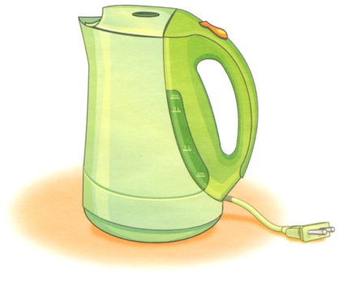
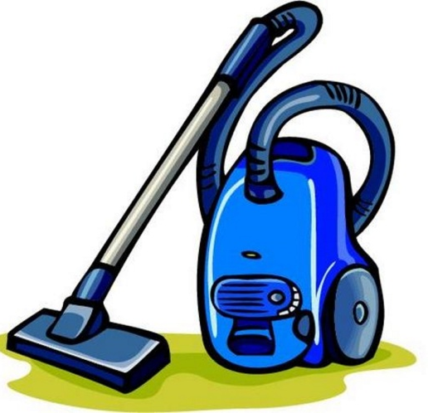
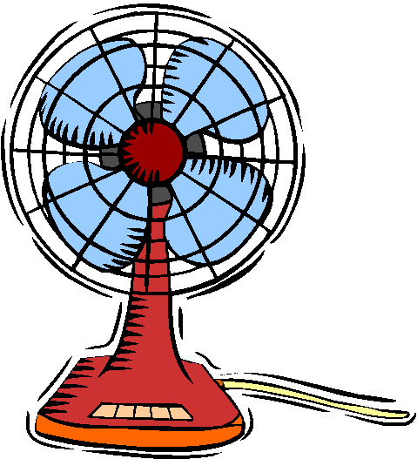
Есть еще один совет:
Электрический предмет
Если в руки ты берешь,
Ты ответственность несешь!
Помнить надо всем всегда,
Что приборы- не игра!

Slide 9
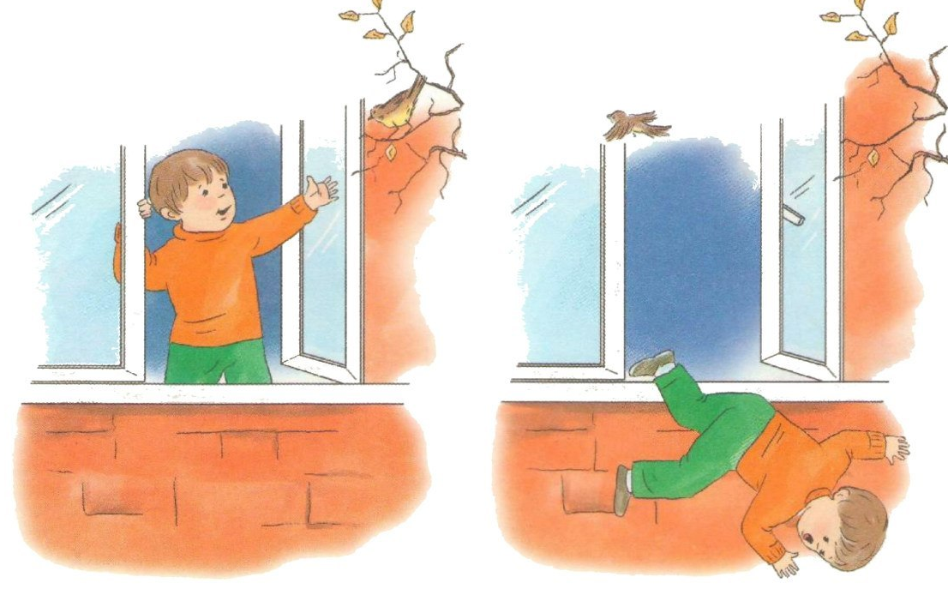
Если в доме есть балкон,
Помните, – опасен он!
И открытое окно
Привлекать вас не должно!
Чтоб вниз случайно не сорваться,
Нельзя на окна опираться,
Без взрослых на балконе быть,
Пытаться форточку открыть!

Slide 10
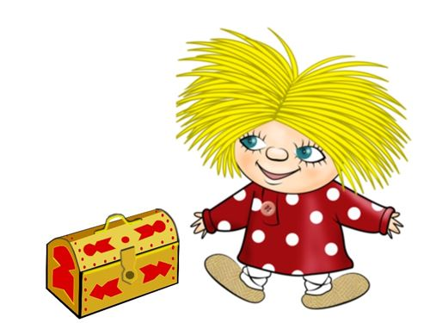
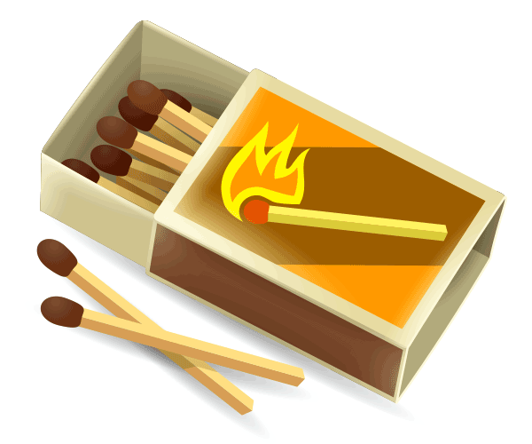
У меня есть чудо- сундучок!
В нем волшебные загадки про опасные предметы.
Это тесный-тесный дом. Сто сестричек жмутся в нем. И любая из сестер Может вспыхнуть, как костер. (Спички)

Slide 11
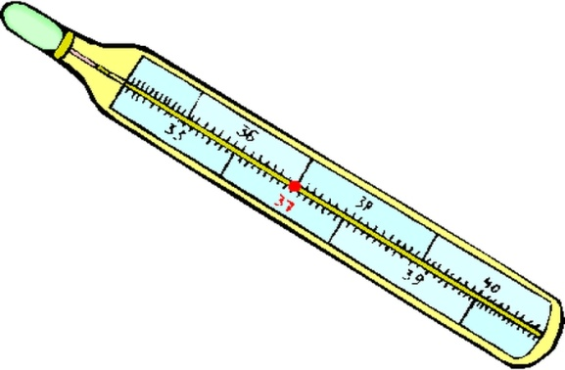
По одежде он плывет, Как горячий пароход. Стало все белье на диво Очень гладким и красивым. (Утюг)
Я под мышкой посижу И что делать укажу: Или разрешу гулять, Или уложу в кровать. (Градусник)

Slide 12
Не хочу я молчать – Дайте вволю постучать! И стучит день-деньской Он железной головой. (Молоток)
Весь я сделан из железа, У меня ни ног, ни рук. Я по шляпку в доску влезу, А по мне все стук да стук. (Гвоздь)

Slide 13
Два брата – не разлей вода Ты с ними осторожно Без их совместного труда Разрезать что-то сложно. (Ножницы)
Режет хлеб,
Намажет масло.
Но помни:
Есть с него опасно!
(Нож)

Slide 14
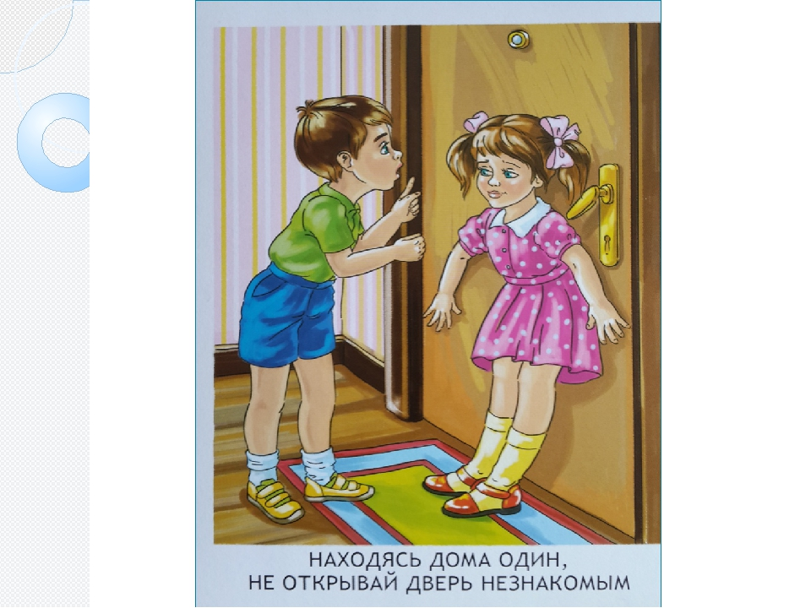
Дома мы одни остались,
Расшалились, разыгрались.
Слышим вдруг – звенит звонок.
Смотрим мы скорей в «глазок».
Незнакомцу не откроем
И покрепче дверь закроем.
От замка мы отойдём.
Папу с мамой подождём!

Slide 15
Если нам нужны врачи, -
Набираем мы – 03!
0 и 2 – любой звонит,
И полиция спешит!
01 мы наберём –
От пожара всех спасём!
Правила- простые эти!
Вы запомните их, дети!

Slide 16
Спасибо за внимание!

